Slide 1
Evolve 5A 2.4

Slide 2
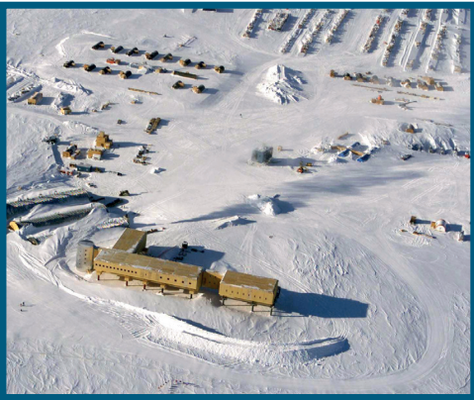

Slide 7
